Slide 1
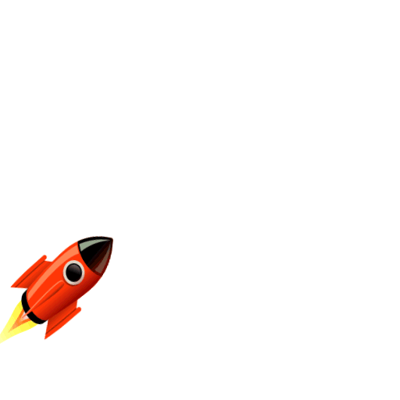
12 апреля –
День космонавтики
Отправляемся в космос

Slide 2
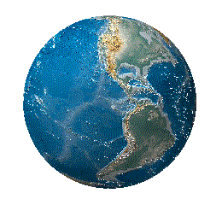
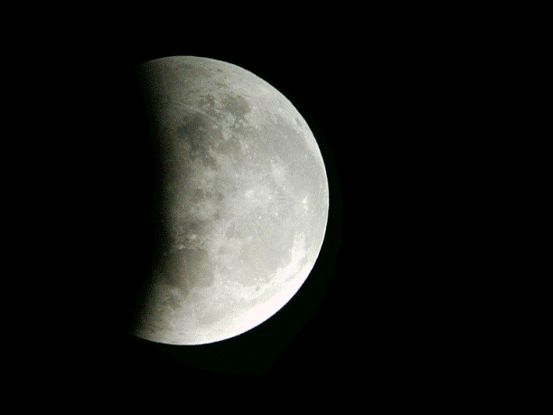
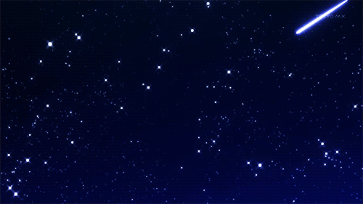
На планете чудеса: Океаны и леса, Кислород есть в атмосфере,
Дышат люди им и звери.
В небе виден желтый круг
И лучи, как нити.
Вертится Земля вокруг, Словно на магните.
Ночью с Солнцем я меняюсь И на небе зажигаюсь.
Сыплю мягкими лучами, Словно серебром.
Полной быть могу ночами,
А могу — серпом.
В небе вы не замечали?
Был он буквой «О» вначале.
Превратился а букву «С»,
А к утру совсем исчез.
В космосе сквозь толщу лет
Ледяной летит объект.
Хвост его — полоска света, А зовут объект…

Slide 3
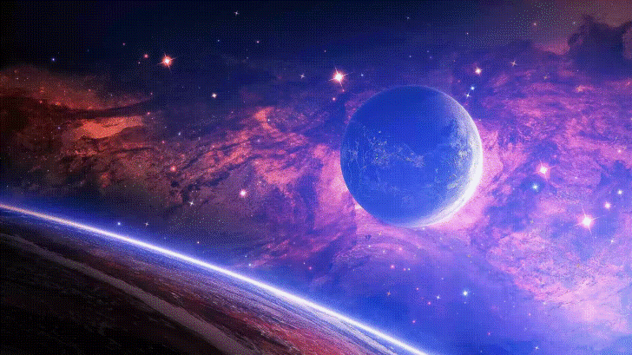
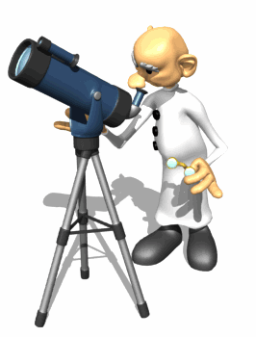
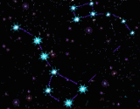
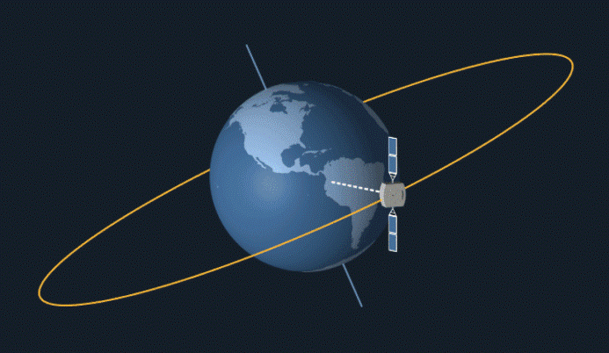
Там все знаки зодиака- Водолея, девы, рака.
Светят ночью, светят днём, Туда смотрит астроном.
Из какого ковша
Не пьют, не едят,
А только на него глядят?
Есть специальная труба,
В ней Вселенная видна, Видят звезд калейдоскоп Астрономы в …
Специальный космический есть аппарат, Сигналы на Землю он шлет всем подряд. Как одинокий таинственный путник, Летит по орбите искусственный

Slide 4
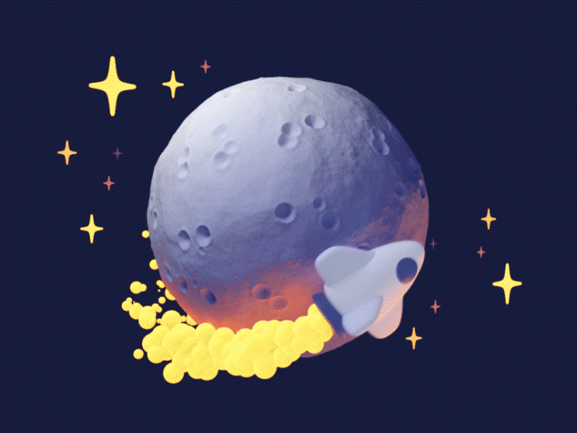
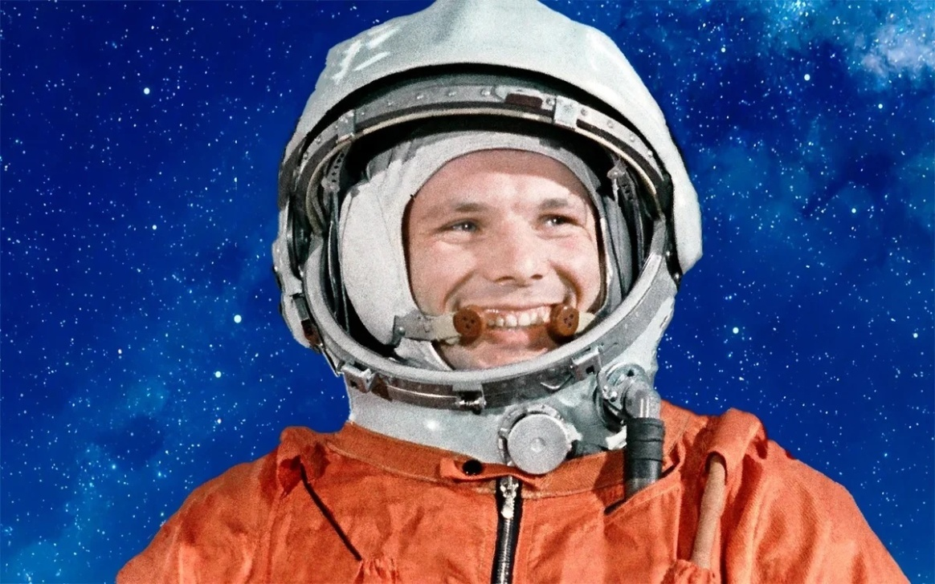
На корабле воздушном,
Космическом, послушном,
Мы, обгоняя ветер, Несемся на…
Самый первый в Космосе
Летел с огромной скоростью
Отважный русский парень
Наш космонавт

Slide 5
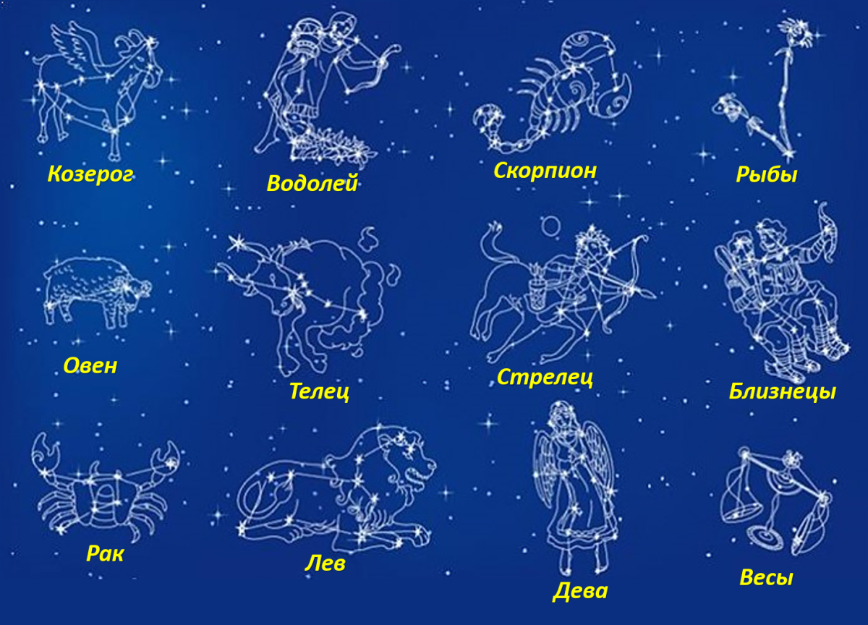
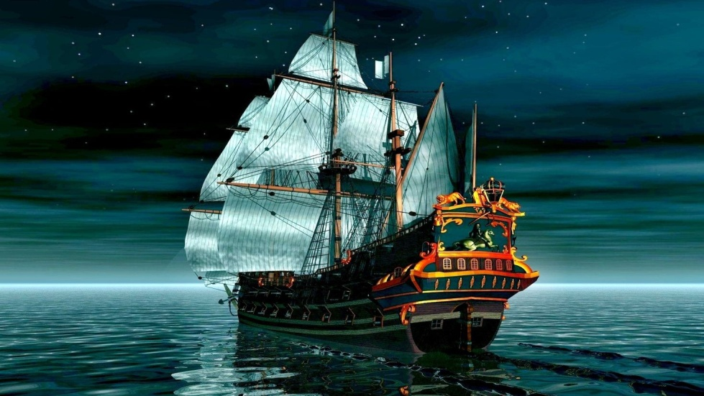
С незапамятных времен люди смотрели на звездное небо, любовались мерцанием бесчисленных звёзд.
Величие Космоса поражало человека, ему мучительно хотелось раскрыть Тайну происхождения Космической Вечности. Древние люди, наблюдая за звездным небом , отмечали на нем выразительные группы звезд – созвездия.
С помощью созвездий людям легче было ориентироваться во времени и в пространстве, моряки водили по звёздам свои корабли.

Slide 6
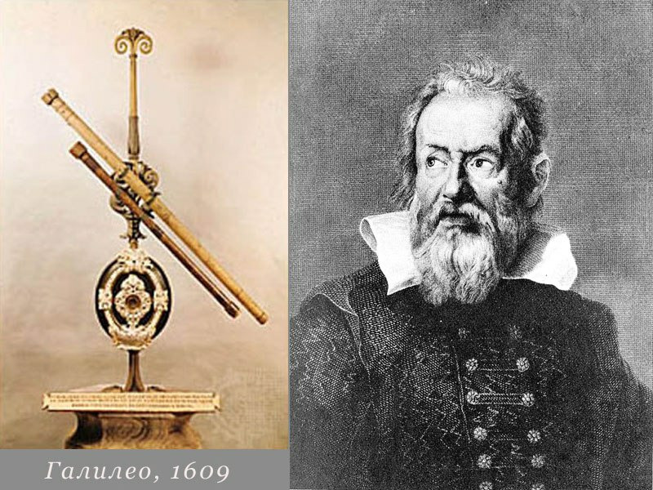
В начале XVII века появился первый телескоп. Он был построен в 1609 году итальянским астрономом Галилео Галилеем. Телескоп имел скромные размеры (длина трубы 1245 мм, диаметр объектива 53 мм), и 30-кратное увеличение

Slide 7
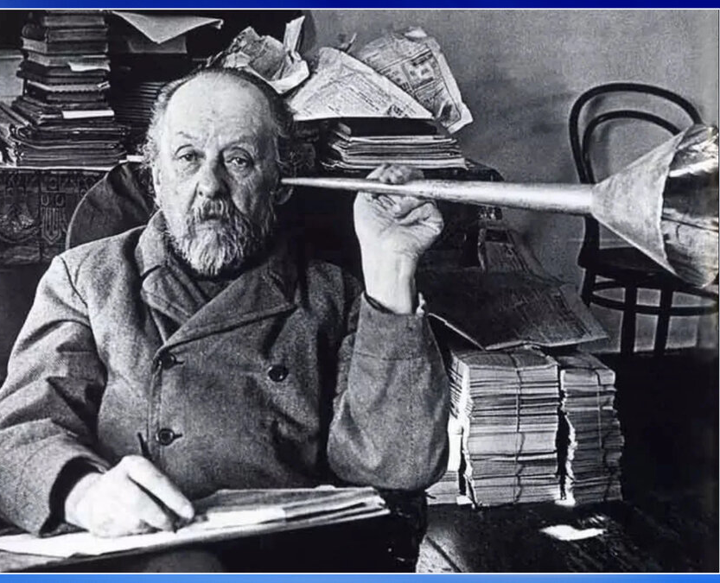
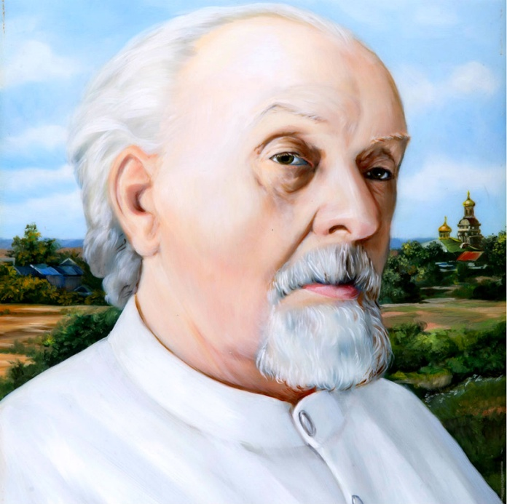
Всерьез за изучение космоса, взялся в нашей стране глухой учёный - самоучка
Константин Эдуардович Циолковский .
Он начал задумываться о теории полёта в безвоздушное пространство.
Он подготовил рабочие чертежи вариантов “специальных реактивных устройств”,
как для перевозки грузов, так и для транспортировки человека,

Slide 8
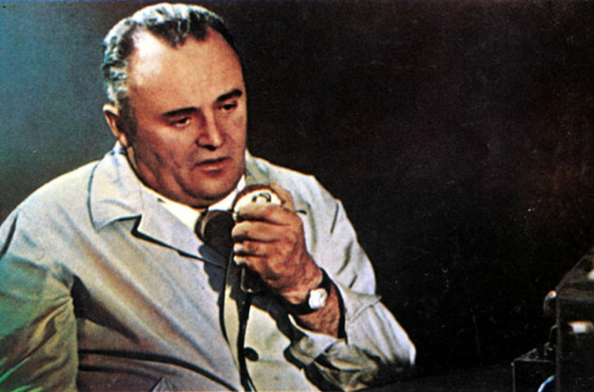
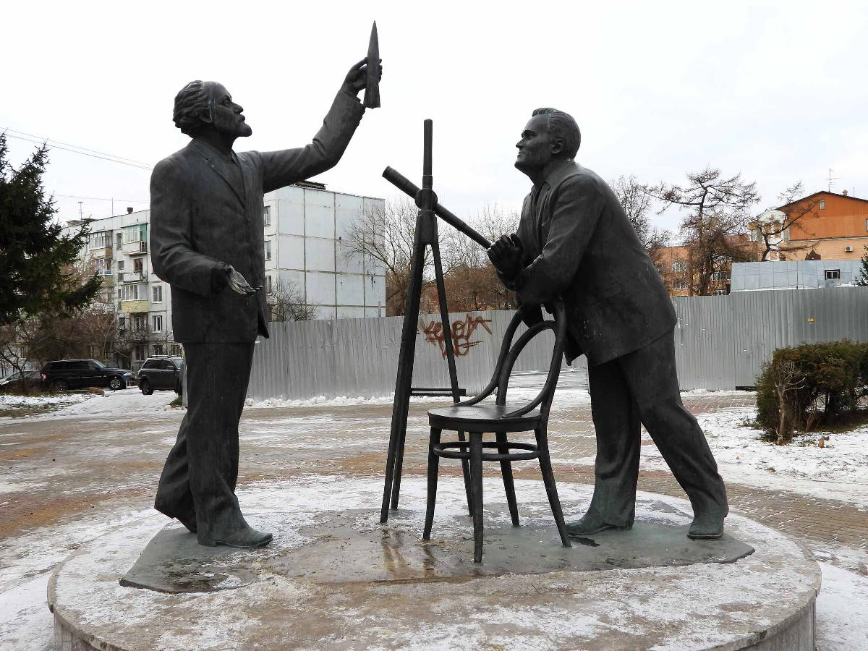
Приемником К.Э. Циолковского
можно считать
учёного и конструктора
Сергея Павловича Королёва.
Его встреча с Циолковским, произошла в Калуге в 1929 году по дороге из Одессы в Москву.
«Циолковский потряс меня тогда своей непоколебимой верой в возможность космоплавания, — много лет спустя вспоминал конструктор, — я ушел от него с одной единственной мыслью: строить ракеты и летать на них. Всем смыслом жизни для меня стало одно — пробиться к звездам».

Slide 9
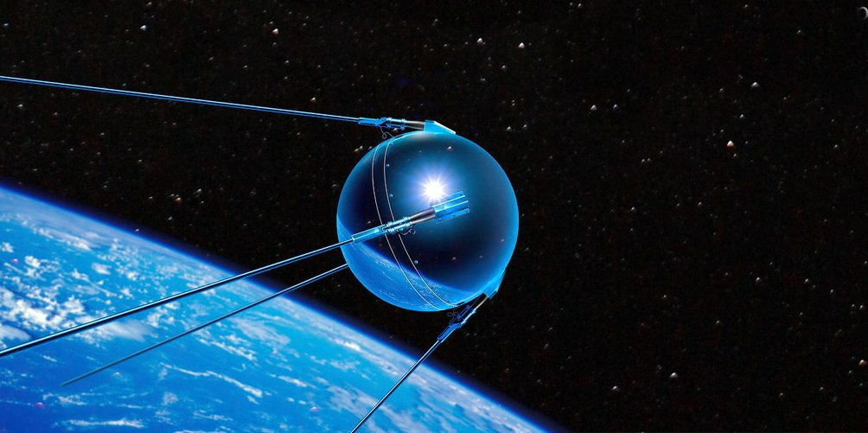
4 октября 1957 года спроектированная Сергеем Королёвым ракета вывела на земную орбиту первый в истории искусственный спутник.

Slide 10
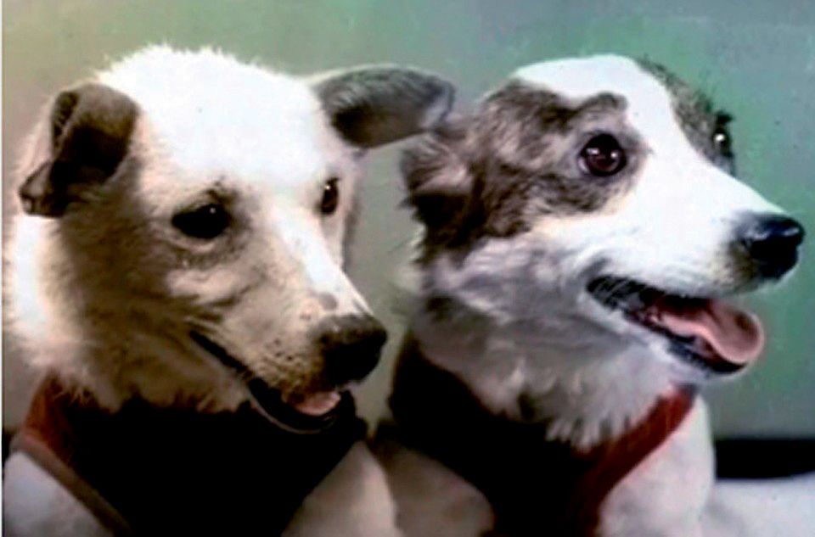
Первоначально в космос отправляли лишь животных. Белка и Стрелка — собаки-космонавты, совершившие первый орбитальный космический полёт на корабле «Спутник - 5» 19 августа 1960 года. Полёт продолжался более 25 часов. За это время корабль совершил 17 полных витков вокруг Земли. Белка и успешно вернулись на Землю.

Slide 11
12 апреля 1961 года произошло событие мирового масштаба:
в 9:07 по московскому времени с космодрома Байконур стартовала
ракета-носитель «Восток», которая впервые в истории доставила в космос корабль с человеком на борту которого находился
первый космонавт планеты Юрий Гагарин.
Полет длился 1 час и 48 минут. Гагарин проводил эксперименты, вел бортовой дневник, докладывал на Землю в мельчайших подробностях все, что происходило.

Slide 12
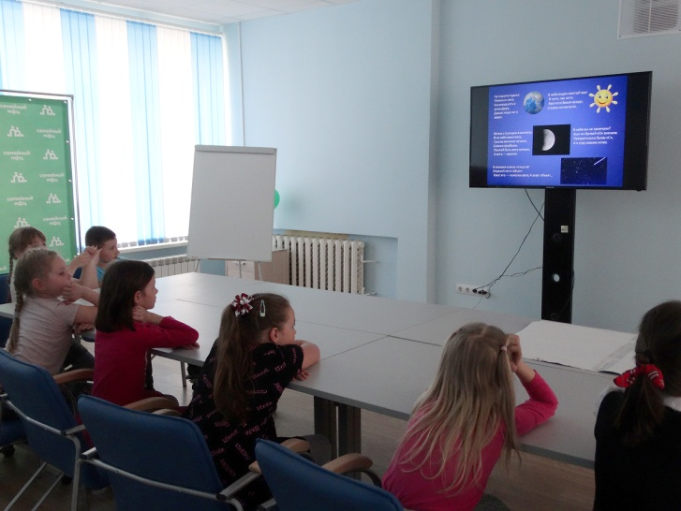
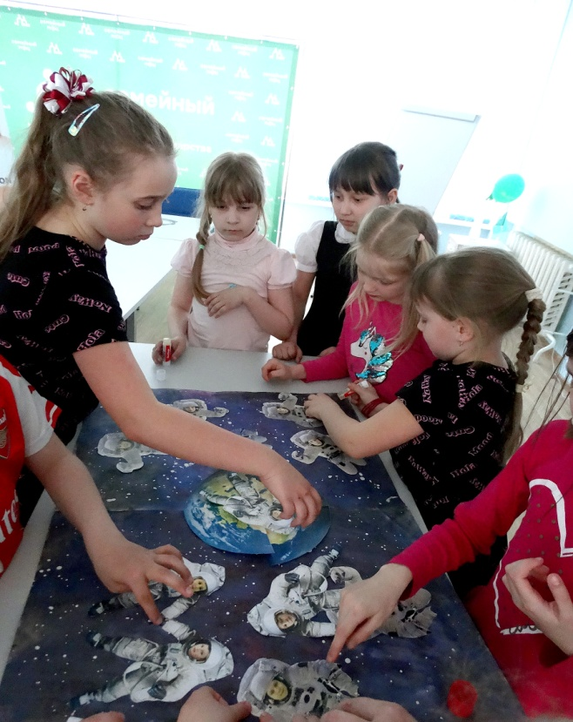
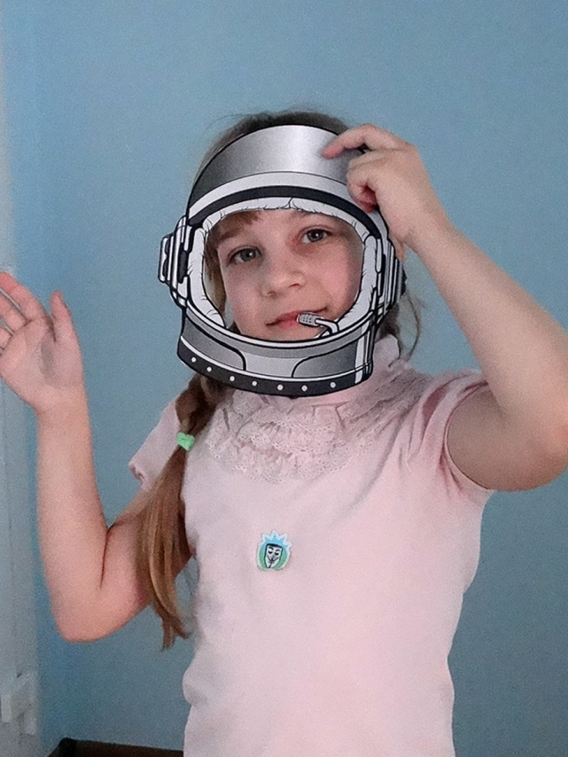
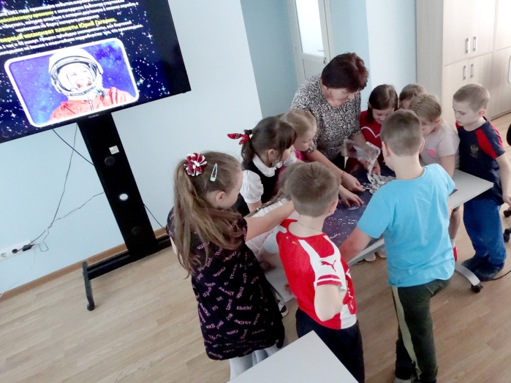

Slide 13
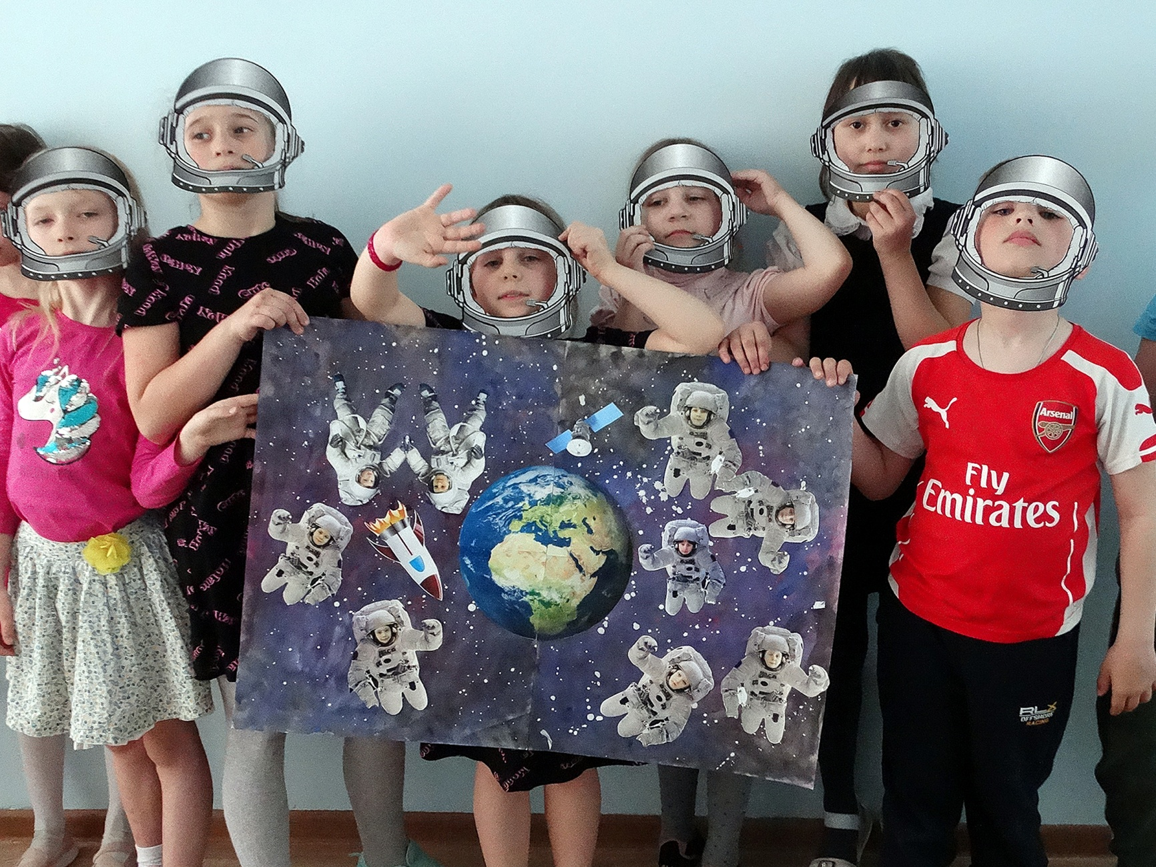

Slide 14
космос
в
Путешествие

